Slide 1
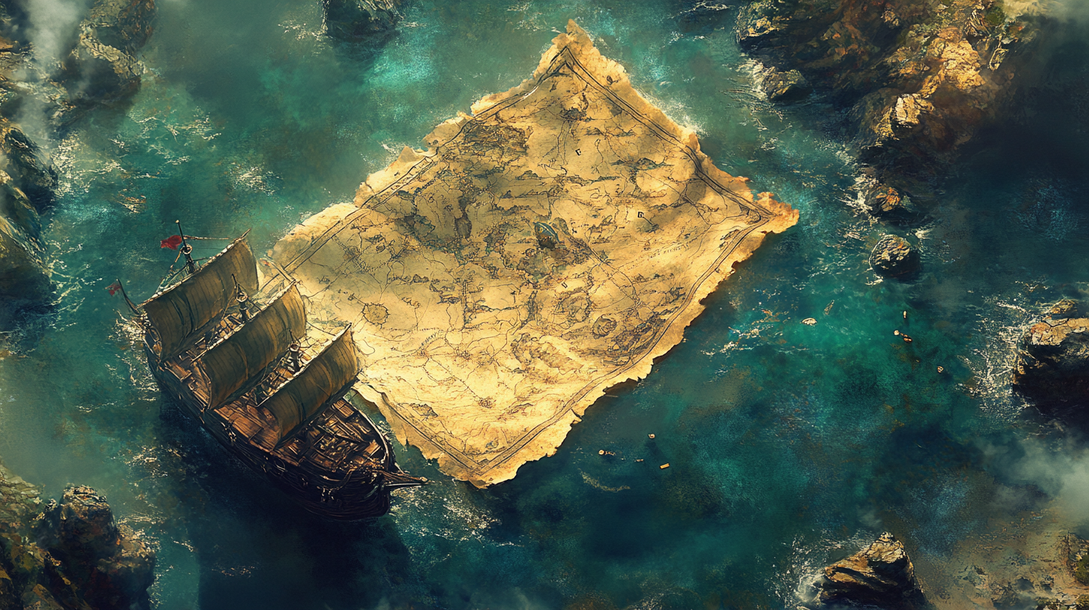

크림스네일의 두 번째 해도
모험 컨텐츠
김신행

Slide 2
INDEX
기획의도
개요
첫 번째 해도
두 번째 해도
세 번째 해도
네 번째 해도
다섯 번째 해도

Slide 3
1. 기획의도
컨텐츠와 함께 첫 번째 해도가 추가된 지 6개월이 지난 현 시점에서 두 번째 해도를 추가하고자 합니다.
해당 기획서에서는 두 번째 해도 획득 방법에 따라 개발에 필요한 내용을 확인 할 수 있습니다.

Slide 4

2. 개요
크림스네일의 해도는 2024년 7월 10일 시즌 3 업데이트와 함께 추가된 신규 수집 컨텐츠입니다.
행방불명된 대해적 크림스네일의 흔적을 쫓아 아크라시아 전역으로 흩어진 해도를 찾는다는 콘셉트를 갖고 있습니다.
크림스네일의 해도
ㅁㄴㅇㄹ
ㅁㄴㅇㄹ

Slide 5
3. 첫 번째 해도
ㅁㄴㅇㄹ
ㅁㄴㅇㄹ
ㅁㄴㅇㄹ

Slide 6
비브린 큐브 콘셉트
비브린 큐브 개요
비브린 큐브 등장 콘텐츠

